Slide 1

TONS - SETTING
설치설명서

Slide 2
본 설명서를 읽기전에
본 설명서는 지엘디앤아이에프 ㈜ 의 TONS의 설치를 위한 설명서 입니다. 본 기기를 처음 대하는 사용자는 물론, 이전의 동급의 장비를 다뤄본 사용자라도 사용 전에는 반드시 본 설명서의 내용을 읽어 본 뒤 설명서 내의 주의 사항에 유의하여 제품을 다루는 것이 좋으며, 안전상의 경고 및 주의사항은 제품을 올바르게 사용하여 위험이나 재산상의 피해를 막기 위한 내용으로 반드시 지켜주시기 바랍니다. 읽으신 후에는 반드시 언제라도 볼 수 있는 곳에 보관해 주세요.
• 규격품 이외의 제품을 사용하여 발생된 손상과 설명서 사용방법을 지키지 않고 제품을 손상시켰을 경우에는 당사에서 책임지지 않으므로 주의하여 주세요.
• TONS 사용이 익숙하지 않은 사용자는 설치하거나 사용하는 중에 반드시 구입처로 문의하여 전문 기술자의 도움을 받을 것을 권장합니다.
• 시스템의 고장수리를 위해 시스템을 분해할 경우에는 반드시 구입처로 문의하여 전문가의 도움을 받아야 합니다.
저작권
ⓒ 2020 지엘디앤아이에프 (주) - 본 설명서의 저작권은 지엘디앤아이에프 (주) 에 있습니다. 본사의 사전 허가 없이 설명서 내용의 일부 또는 전부를 무단 사용하거나 복제하는 것은 금지되어 있습니다. 본 설명서의 내용은 제품의 기능 향상 등을 이유로 예고 없이 변경될 수 있습니다.

Slide 3
안전을 위한 주의사항
제품을 올바르게 사용하여 위험이나 재산상의 피해를 미리 막기 위한 내용이므로 반드시 지켜 주시기 바랍니다.
• 제품 운반 또는 설치 시 충격을 가하지 마세요.
• 진동이나 충격이 있는 곳에 설치하지 마세요. 고장의 원인이 됩니다.
• 제품 동작 중에는 제품을 움직이거나 이동시키지 마세요.
• 청소를 할 때는 전원을 차단한 후 반드시 마른 수건으로 닦아 주세요.
• 온도가 너무 높은 곳이나 낮은 곳, 습기가 많은 곳에 설치하지 마세요. 또한 물 또는 습기 등의 방수가 되지 않는 곳에 노출시키지 마세요. 화재의 원인이 될 수 있습니다.
• 제품을 물이 떨어지거나 튀는 곳에 방치시키지 말고, 꽃병처럼 물이 들어있는 것을 제품 위에 올려 놓지 마세요. 화재, 감전, 상해의 원인이 됩니다.
• 전원 플러그 부분을 잡아 당겨 빼거나 젖은 손으로 만지지 마세요. 전원 케이블 위에 무거운 물건을 두지 마세요. 파손된 전원 케이블을 사용하는 경우 화재 및 감전의 위험이 있습니다.
• 본 기기 내부에는 감전 위험 부위가 있으므로 임의로 뚜껑을 열지 마세요.
• 설치 시 안전하고 확실하게 고정하고 적정 온도를 유지하세요. 공기의 순환이 없는 밀폐된 공간에 설치할 경우 화재의 원인이 될 수 있습니다.
• 고장 및 감전의 위험이 있는 온도 변화가 심한 곳이나 습기가 많은 곳을 피하고, 접지되지 않은 전원 확장 케이블, 피복이 벗겨진 전원 케이블을 사용하지 마세요.
•천둥, 번개가 잦은 지역에서는 낙뢰 보호기의 사용을 권장합니다.
• 연결하려는 PC나 모바일에 백신 프로그램을 설치하고 정기적으로 바이러스 검사하세요.
• 본 기기에서 이상한 냄새나 연기가 나면 즉시 전원 스위치를 차단하고 회사명 또는 구입처로 연락하세요.

Slide 4
목 차 (CONTENT )
1 | 개요 | 4
2 | 시스템 요구 사항 이해 | 4
3 | 제약 조건 | 4
4 | 문제점 보고 | 5
5 | 연락 방법 | 5
6 | 시스템 구성도 | 6
7 | TONS-SETTING 소프트웨어 개요 | 6
8 | 프로그램 메인화면 | 7
8.1 | 제목표시줄 | 8
8.2 | 프로그램 메뉴 | 9
8.3 | 검색된 카메라 메뉴 | 10
8.4 | 검색된 카메라 리스트 & 장치 업로드 영상 편집 리스트 | 11
8.5 | 장치 정보 & 장치에 등록된 카메라 영상 확인 & 라이선스 정보 | 12
9 | 간단 설치 매뉴얼 | 13
10 | 문제해결 ( Q&A ) | 15

Slide 5
1. 개요
TonsSetting S/W는 TONS 장치에 접속하여 TONS의 접속 가능 영상 스트림 리스트를 등록 및 관리합니다.
TonsSetting S/W는 TONS 장치의 영상 스트림 리스트 관리를 위해 다음과 같은 기능을 수행합니다.
■ 카메라 영상 스트림 정보 수집 및 수집된 영상 스트림 정보 편집
■ TONS에 등록된 영상 스트림 정보 수집
■ 수집 및 편집된 영상 스트림 리스트를 TONS로 업데이트
TonsSetting S/W를 설치하고 사용하기 전에 컴퓨터가 다음 시스템 요구사항을 충족하는지 확인하십시오.
소프트웨어 요구 사항
■ Microsoft Windows 7 64Bit 이상
하드웨어 요구 사항
■ 네트워크 통신을 위한 LAN 포트
■ 1920 x 1080 이상의 비디오 해상도
■ USB 락키 설치를 위한 USB 2.0 이상 포트
TonsSetting S/W는 TONS 장치와 매칭되는 USB 락키를 PC에 설치한 경우에만 정상 동작합니다. TONS 장치와 락키는 매칭되어 동작하며 락키 마다 접속 가능한 TONS 장치 및 설정 가능한 영상 스트림의 수가 정해져 있습니다.
2. 시스템 요구 사항 이해
3. 제약조건

Slide 6
4. 문제점 보고
TonsSetting S/W를 사용하는데 문제가 있거나 소프트웨어 버그를 보고하려면 기술지원 센터에 문의하십시오.
소프트웨어 버그를 보고할 때는 다음과 같은 정보를 알려주시기 바랍니다.
■ 사용하는 운영 체제
■ 사용하는 컴퓨터의 제조사 및 모델
■ 사용하는 TonsSetting S/W의 버전
■ 문제점과 발생 과정에 대한 자세한 설명. 발생한 문제에 대한 오류 메시지를 정확히 기술해 주십시오.
■ 스크린 샷 사용을 권장합니다.
기술 지원
Tel :
주소 :
Web :
5. 연락방법

Slide 7
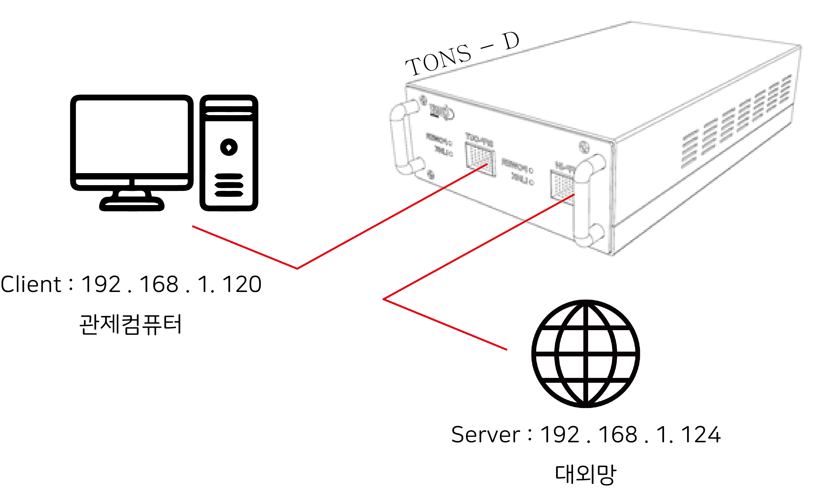
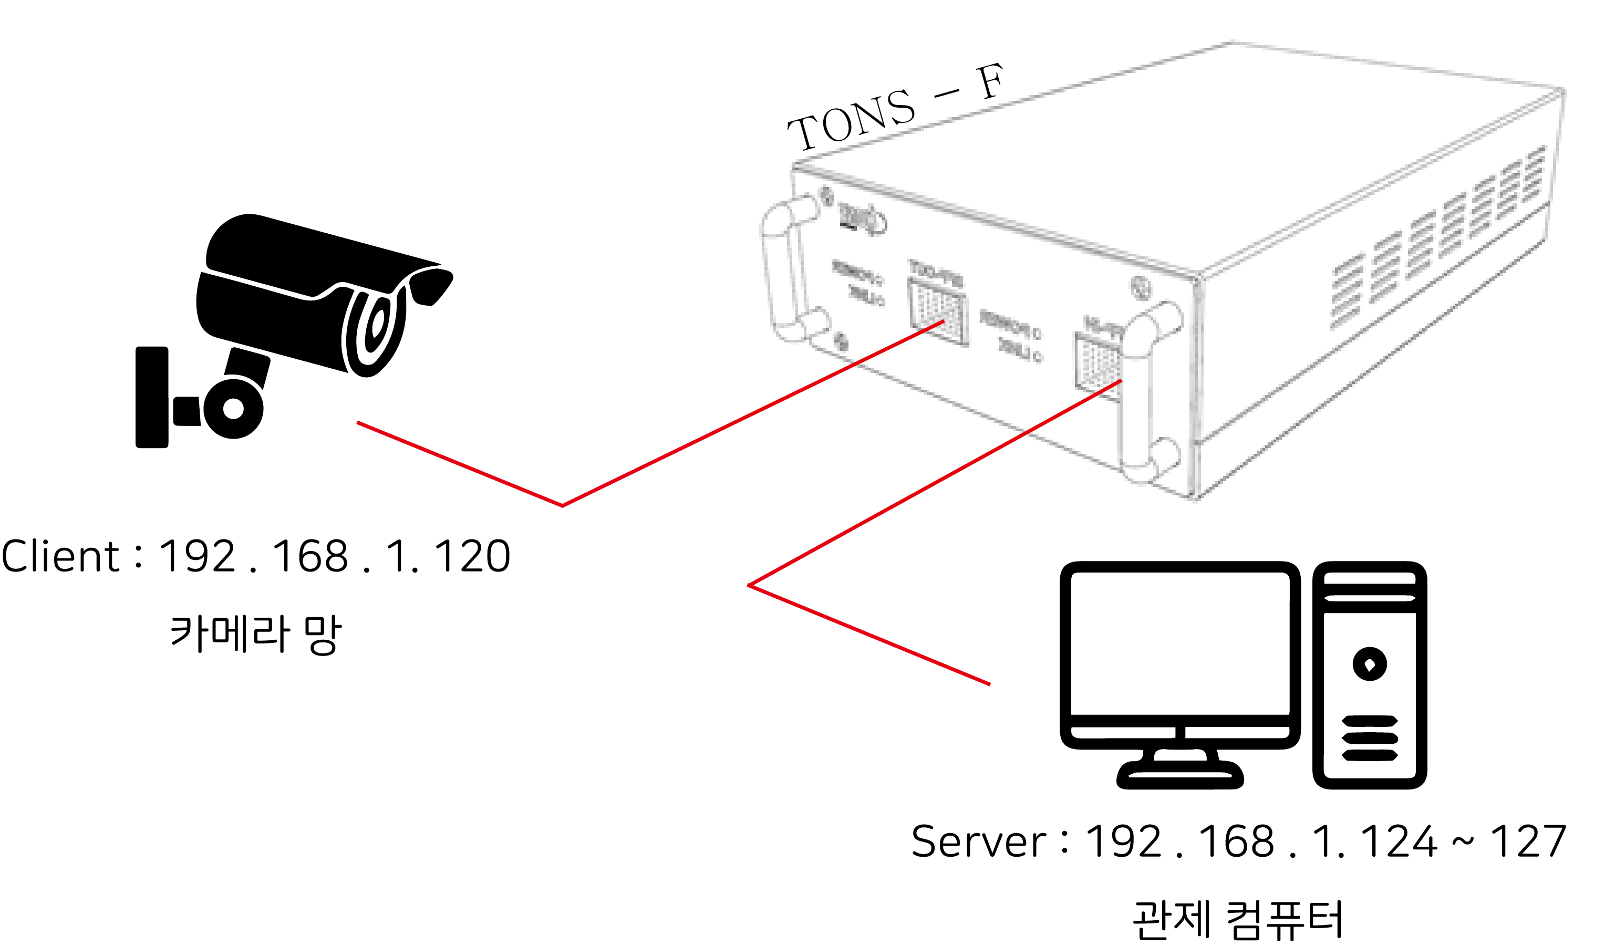
6. 제품 구성도
TonsSetting 소프트웨어로 장치를 설정할 시에는 외부망과 내부망을 동일 switch hub에 물려서 세팅해야 세팅이 가능합니다. 세팅 이후에 외부망은 클라이언트에, 내부망은 서버에 연결해주셔야 제대로 된 작동이 가능하며, 기본 IP는 Client : 192.168.1.120 / server : 192.168.1.124 ~127 이므로
최초 접속시에는 기본 IP로 접속하여 세팅을 진행하시면 됩니다.
제품 구성도
그림 제외하고 CLINET / SERVER PORT IP
<
T
O
N
S
|
D
<
<
T
O
N
S
|
F
<
7. TONS-SETTING 소프트웨어 개요
TonsSetting 소프트웨어는 사용자가 설정한 접속정보를 이용하여 락키에 등록된 S/N과 일치하는 TONS 장치에 접속할 수 있으며, 장치에 접속하여 카메라에 접속 및 영상을 수신할 수 있도록 장치의 네트워크 정보와 카메라 접속 정보(영상 스트림 리스트)를 설정할 수 있습니다.

Slide 8
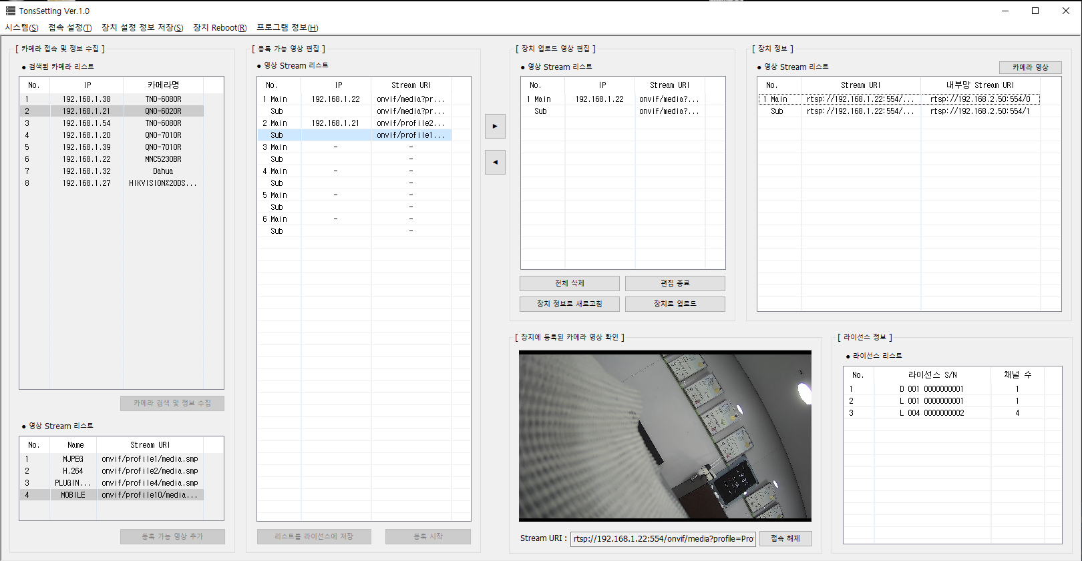
8. 프로그램 메인화면
1
프로그램 메뉴
TonsSetting ver 1.0
2
제목 표시줄
5
6
장치 업로드 영상 편집 리스트
장치 정보
3
4
검색된 카메라 리스트
등록 가능 영상 리스트
7
장치에 등록된 카메라 영상 확인
8
라이선스 정보
1 | 제목표시줄 |  | 프로그램의 창 맨 위에 있습니다. 프로그램 창에 대한 최소화 및 숨기기
2 | 프로그램 메뉴 |  | 제목 표시줄 아래에 있습니다. 프로그램에서 사용하는 주요 기능이 들어 있습니다.
3 | 검색된 카메라 리스트 |  | 사용자가 입력한 접속 정보로 카메라에 접속하여 영상 스트림 정보 수집후, 등록 가능 영상 스트림 리스트 에 스트림 정보를 등록합니다.
4 | 등록 가능 영상 리스트 |  | 등록 가능 영상 스트림 리스트를 편집하고 장치 업로드 영상 스트림 편집 리스트에 영상 스트림을 등록합니다.
5 | 장치 업로드 영상 편집 리스트 |  | 장치에 업로드할 영상 스트림 리스트를 편집하고 TONS 장치에 업로드합니다.
6 | 장치 정보 |  | TONS 장치에 등록된 영상 스트림 리스트를 다운로드하여 표시합니다.
7 | 장치에 등록된 카메라 영상 확인 |  | 장치 영상 스트림 리스트에 표시된 영상 스트림 정보를 이용하여 TONS 장치를 통해 영상을 수신 및 표시합니다.
8 | 라이선스 정보 |  | 설치된 락키를 통해 접속 가능한 TONS의 S/N, 채널수를 표시합니다.

Slide 9
8.1 제목표시줄
1
TonsSetting ver 1.0
제목 표시줄
1 | 제목표시줄 | TONS-SETTING 버전의 이름 최소화 최대화 종료 | - - - - | 프로그램 이름을 표시합니다 프로그램을 최소화 시킵니다 프로그램을 최대화 시킵니다 프로그램을 종료 합니다.
간격조정
프로그램 이름과 버전
최소화
최대화
종료

Slide 10
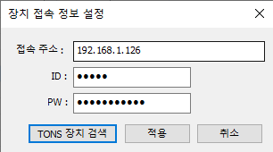
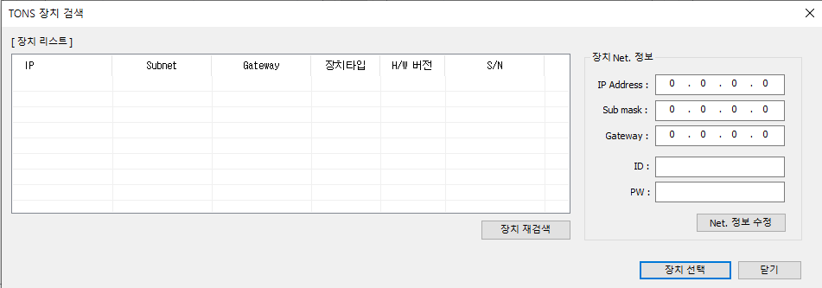
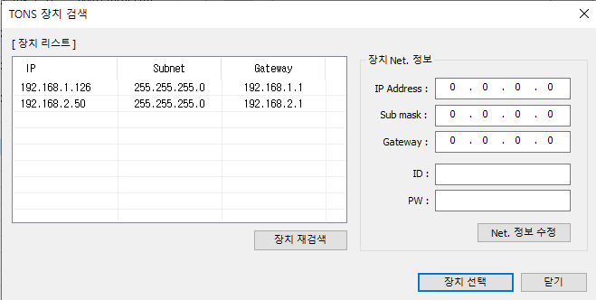
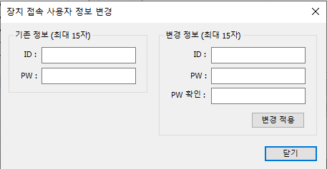
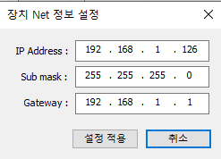
8.2 프로그램 메뉴
TonsSetting ver 1.0
2
프로그램 메뉴
2 | 프로그램 메뉴 | 시스템 : 프로그램 종료 접속설정 - 장치 접속 정보 설정 - TONS 장치 검색 - 장치관련 IP 정보 및 선택 리스트 - [장치 재검색 버튼] - 장치관련 NET 정보 표시/수정 - [장치 NET 정보 수정 버튼] - 장치 NET 정보 설정 - 사용자 정보 설정 장치 설정 정보 저장 장치 Reboot 프로그램 정보 | - - - - - - - - - - - - - | 프로그램을 종료 합니다 장치정보에 접속하여 로그인 합니다. 장치정보에 접속하는 기능입니다. 장치 IP를 검색하고, 수정하는 기능입니다. 검색된 장치 IP 및 장치정보를 표시하는 창 입니다. 망내있는 장치를 재검색 합니다. 장치에 등록된 NET정보를 표시 및 수정 합니다. ID / PW 입력&클릭, 장치 넷정보를 수정합니다. 장치의 네트워크를 수정하는 기능입니다. 사용자 ID 와 PW를 수정하는 기능입니다. 장치에 수정된 정보를 저장합니다. 장치를 재부팅 합니다. 프로그램 버전정보를 표시합니다.
ID, PW, 장비 IP 입력
장치 관련
Net 정보표시/수정,
( ID / PW 입력시 )
장치 관련 IP 정보 및 선택리스트
장치 ID, PW 수정 기능
[장치 재검색 버튼]
[장치 NET 정보 수정 버튼]
장치 NET 정보 수정

Slide 11
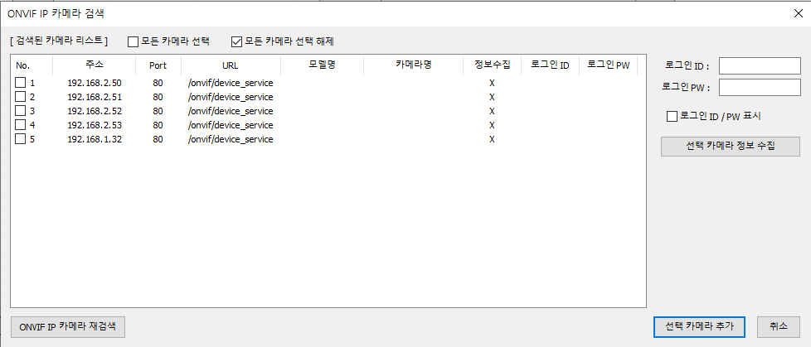
8.3 검색된 카메라 리스트
TonsSetting ver 1.0
3
검색된 카메라 리스트
카메라 검색 및 정보 수집
[등록 가능 영상 추가 버튼]
모든 카메라 선택 / 해제
체크칸
카메라 로그인 ID / PW 입력
[선택 카메라 정보 수집 버튼]
ONVIF 카메라 재검색
ONVIF 카메라 수동 검색
[선택 카메라 추가 버튼]
3 | 검색된 카메라 리스트 | 검색된 카메라 리스트 [카메라 검색 및 정보 수집 버튼] - 검색된 카메라 리스트 - 모든 카메라 선택 / 해제 - 로그인 ID / PW - [선택 카메라 정보 수집 버튼] - [선택 카메라 추가 버튼] - [ONVIF IP 카메라 재검색 버튼] - ONVIF IP 카메라 수동 검색 영상 Stream 리스트 [등록 가능 영상 추가 버튼] | - - - - - - - - - - - | 검색되어 선택된 카메라 리스트를 표시합니다. 망내에 카메라를 검색하고 영상정보를 수집합니다. 망내 검색된 카메라를 표시해줍니다. 모든 카메라의 체크칸을 선택하거나 해제합니다. 카메라의 접속정보(ID / PW)를 입력합니다. 선택한 카메라의 정보를 수집합니다. 정보가 수집된 카메라를 카메라 리스트에 추가합니다. 망내 카메라를 재검색 합니다. 해당 카메라의 IP를 수동으로 기입하여 검색 선택된 카메라의 영상 스트림 정보를 표시합니다. 선택된 영상 스트림을 등록 가능 영상 리스트에 추가합니다.

Slide 12
8.4 검색된 카메라 리스트 &장치 업로드 영상 편집 리스트
[전체 삭제 버튼]
[편집 시작 / 종료 버튼]
TonsSetting ver 1.0
제목 표시줄 프로그램 메뉴
5
4
장치 업로드 영상 편집 리스트
등록 가능 영상 리스트
[리스트를 라이선스에 저장]
[장치 정보로 새로고침 버튼]
[등록 시작 / 종료 버튼]
[장치로 업로드 버튼]
4 | 검색된 카메라 리스트 | 등록가능 영상 스트림 리스트 [리스트를 라이선스에 저장 버튼] 등록 시작 / 종료 | - - - | 라이선스에 등록할 혹은 등록된 영상 스트림을 표시합니다. 등록할 영상 스트림 정보를 라이선스에 저장합니다. 카메라 검색, 해당 영상 정보를 등록하는 과정의 시작과 끝내는 기능 입니다.
5 | 장치 업로드 영상 편집 리스트 | 장치 업로드 영상 편집 리스트 [편집시작/종료 버튼] [전체삭제 버튼] [장치 정보로 새로고침 버튼] [장치로 업로드 버튼] | - - - - - | 장치에 업로드 할 영상 스트림 정보를 표시하는 리스트 입니다. 장치에 등록하는 과정의 시작과 끝내는 기능입니다. 편집 리스트에 있는 스트림 정보를 모두 삭제합니다. 장치에 등록 되어있는 스트림 정보를 가져와 편집 리스트에 표시해줍니다. 편집 리스트에 있는 스트림 정보를 장치에 업로드 합니다.

Slide 13
8.5 장치 정보 & 장치에 등록된 카메라 영상 확인 & 라이선스 정보
[카메라 영상 버튼]
TonsSetting ver 1.0
제목 표시줄 프로그램 메뉴
6
장치 정보
7
8
장치에 등록된 카메라 영상 확인
라이선스 정보
Stream URI
[접속 해제 버튼]
6 | 장치 정보 | 장치 정보 리스트 [카메라 영상 버튼] | - - | 장치에 등록된 영상 스트림 정보를 표시 해줍니다. 선택한 영상 스트림을 영상표시 부분에 출력해줍니다.
7 | 장치에 등록된 카메라 영상 확인 | 영상 표시 Stream URI [접속 해제 버튼] | - - - | 장치 정보에서 [카메라 영상 버튼]을 클릭한 영상을 표시합니다. 표시되는 영상의 Stream URI를 표시합니다. 표시되는 영상의 접속을 해제합니다.
8 | 라이선스 정보 | 라이선스 리스트 | - | 락키에 등록된 라이선스를 채널과 S/N 를 표시해줍니다.

Slide 14


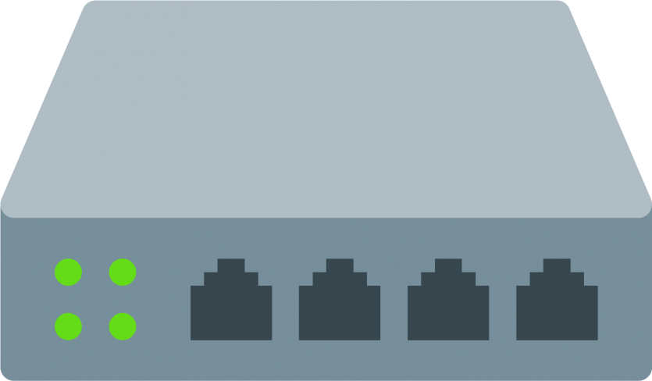
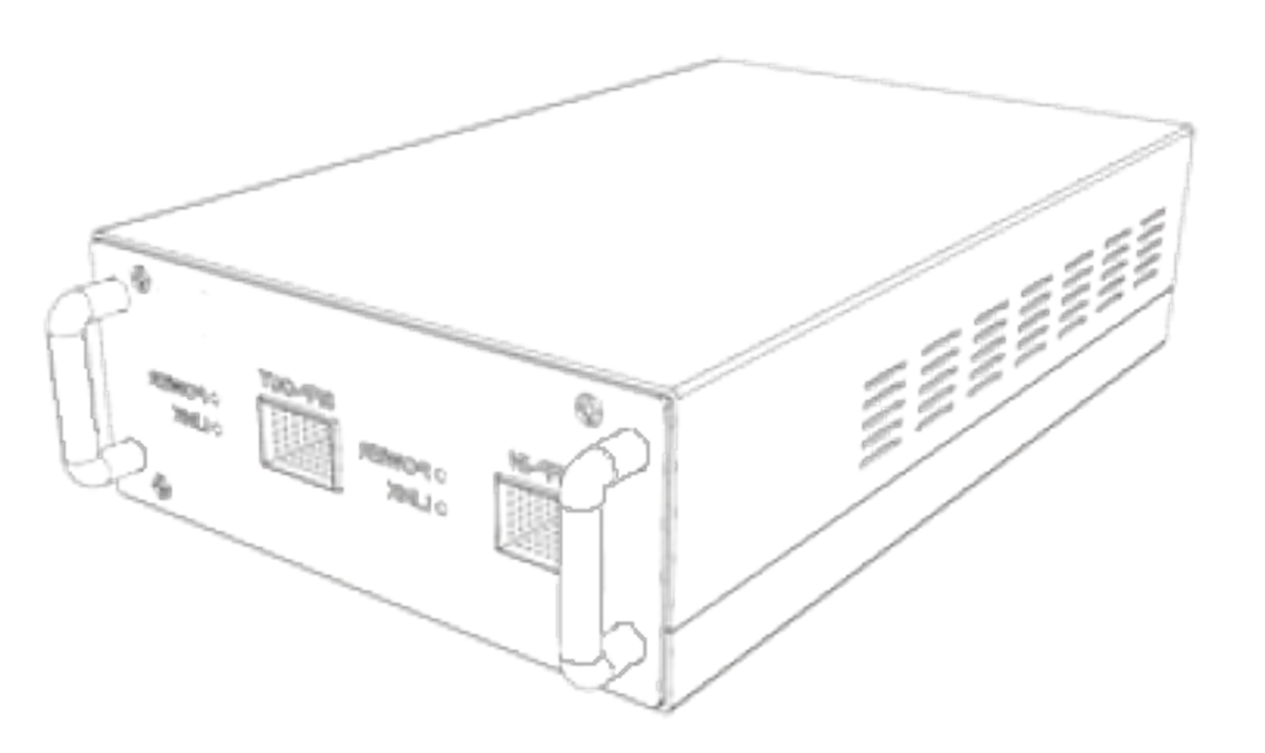

9. 설치 매뉴얼
TONS 환경 세팅 방법
① | 첫 기기의 NET 정보를 세팅할 시에는, 해당 TONS장치의 CLIENT PORT 와 SERVER PORT, 카메라망, 세팅PC를 한 개의 SWITCH HUB에 물립니다.
<SWITCH HUB>
<CAM>
<세팅PC>
CLIENT PORT : 192.168.1.120
SERVER PORT : 192.168.1.124
② | 세팅 PC의 IP의 대역대를 네트워크 관리자에서 CLIENT PORT / SERVER PORT의 대역대로 맞춥니다. Ex) 192.168.60. xx → 192.168. 1. xx
③ | 세팅PC에 인스톨 파일을 사용하여 TONS-SETTING 프로그램을 설치한다.

Slide 15
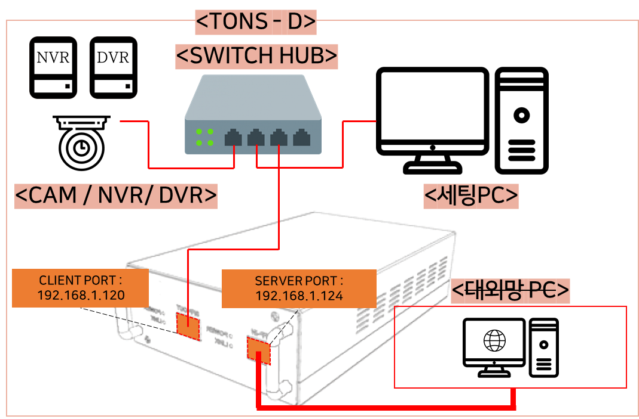
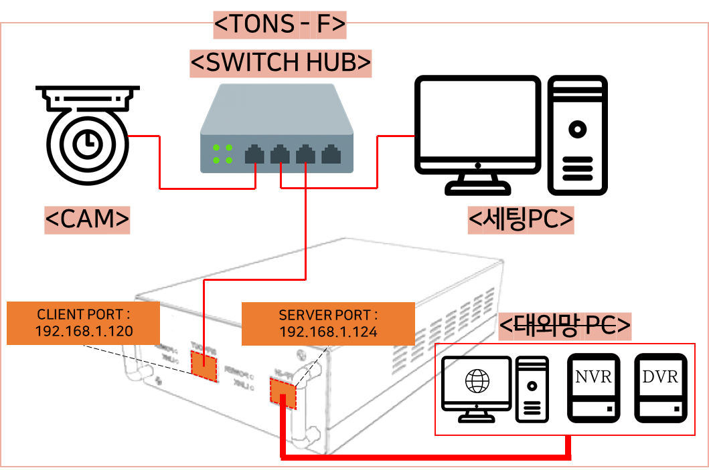
9. 설치 매뉴얼
TONS 환경 세팅 방법 2
④ | TONS-SETTING 프로그램의 메뉴에서 접속설정 > 장치 접속 정보 설정 > [TONS 장치검색 버튼] 를 순서대로 클릭합니다. 그 후 팝업창이 뜨면, 해당 TONS 장비를 선택하여 장비의 D/PW 입력/로그인하고, 장비의 NET 정보를 수정할 수 있습니다.
장치 관련
Net 정보표시/수정,
( ID / PW 입력시 )
장치 관련 IP 정보 및 선택리스트
[장치 재검색 버튼]
[장치 NET 정보 수정 버튼]
⑤ | TONS 장비의 NET 정보를 수정 후, 아래 그림과 같이 SERVER PORT를 대외망 PC 혹은 NVR/DVR 장비에 연결합니다.
⑥ | 세팅PC에서 영상등록 과정을 진행합니다.

Slide 16


9. 설치 매뉴얼
TONS 환경 세팅 방법 2
④ | TONS-SETTING 프로그램의 메뉴에서 접속설정 > 장치 접속 정보 설정 > [TONS 장치검색 버튼] 를 순서대로 클릭합니다. 그 후 팝업창이 뜨면, 해당 TONS 장비를 선택하여 장비의 D/PW 입력/로그인하고, 장비의 NET 정보를 수정할 수 있습니다.
장치 관련
Net 정보표시/수정,
( ID / PW 입력시 )
장치 관련 IP 정보 및 선택리스트
[장치 재검색 버튼]
[장치 NET 정보 수정 버튼]
⑤ | TONS 장비의 NET 정보를 수정 후, 아래 그림과 같이 SERVER PORT를 대외망 PC 혹은 NVR/DVR 장비에 연결합니다.
⑥ | 세팅PC에서 영상등록 과정을 진행합니다.
<TONS - D>
<SWITCH HUB>
<CAM / NVR/ DVR>
<세팅PC>
CLIENT PORT : 192.168.1.120
SERVER PORT : 192.168.1.124
<대외망 PC>

Slide 17
9. 설치 매뉴얼
TONS 환경 세팅 방법 2
④ | TONS-SETTING 프로그램의 메뉴에서 접속설정 > 장치 접속 정보 설정 > [TONS 장치검색 버튼] 를 순서대로 클릭합니다. 그 후 팝업창이 뜨면, 해당 TONS 장비를 선택하여 장비의 D/PW 입력/로그인하고, 장비의 NET 정보를 수정할 수 있습니다.
장치 관련
Net 정보표시/수정,
( ID / PW 입력시 )
장치 관련 IP 정보 및 선택리스트
[장치 재검색 버튼]
[장치 NET 정보 수정 버튼]
⑤ | TONS 장비의 NET 정보를 수정 후, 아래 그림과 같이 SERVER PORT를 대외망 PC 혹은 NVR/DVR 장비에 연결합니다.
⑥ | 세팅PC에서 영상등록 과정을 진행합니다.
<TONS - F>
<SWITCH HUB>
<CAM>
<세팅PC>
CLIENT PORT : 192.168.1.120
SERVER PORT : 192.168.1.124
<대외망 PC>

Slide 18
9. 설치 매뉴얼
TONS 환경 세팅 방법 2
④ | TONS-SETTING 프로그램의 메뉴에서 접속설정 > 장치 접속 정보 설정 > [TONS 장치검색 버튼] 를 순서대로 클릭합니다. 그 후 팝업창이 뜨면, 해당 TONS 장비를 선택하여 장비의 D/PW 입력/로그인하고, 장비의 NET 정보를 수정할 수 있습니다.
장치 관련
Net 정보표시/수정,
( ID / PW 입력시 )
장치 관련 IP 정보 및 선택리스트
[장치 재검색 버튼]
[장치 NET 정보 수정 버튼]
⑤ | TONS 장비의 NET 정보를 수정 후, 아래 그림과 같이 SERVER PORT를 대외망 PC 혹은 NVR/DVR 장비에 연결합니다.
⑥ | 세팅PC에서 영상등록 과정을 진행합니다.
<SWITCH HUB>
<CAM>
<세팅PC>
CLIENT PORT : 192.168.1.120
SERVER PORT : 192.168.1.124
<대외망 PC>

Slide 19
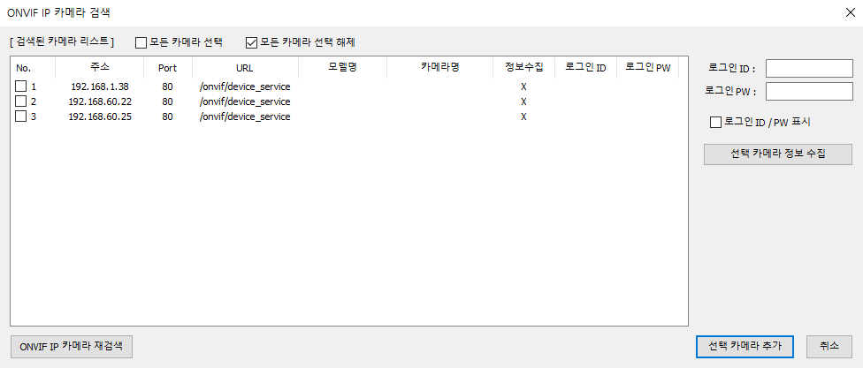
9. 설치 매뉴얼
영상 스트림 등록 방법 1
① | [등록시작 버튼]을 클릭하여, 편집을 시작 합니다
② | [카메라 검색 및 정보 수집 버튼]을 클릭, 카메라 검색 팝업창을 띄웁니다.
③ | 등록할 카메라를 선택합니다.
④ | 선택한 카메라의 ID / PW를 입력합니다.
⑤ | [선택카메라 정보 수집 버튼]을 클릭합니다.
⑥ | [선택 카메라 추가 버튼]을 클릭하여 정보 수집된 선택카메라를 추가합니다.
⑦ | 추가된 카메라 중, 등록할 카메라를 선택합니다.
⑧ | 해당 카메라의 스트림 정보를 선택합니다.
⑨ | 등록가능영상리스트에서 한 칸을 선택합니다.
⑩ | [등록 가능 영상 추가 버튼]을 클릭하여, 카메라의 스트림 정보를 등록합니다.
⑪ | [리스트를 라이선스에 저장 버튼]을 클릭하여 해당 스트림 정보를 저장합니다.
⑫ | [등록종료 버튼]을 클릭하여, 등록종료 합니다.
TonsSetting ver 1.0
7
9
3
4
3
4
5
검색된 카메라 리스트
등록 가능 영상 리스트
※
6
2
8
1
10
11
12

Slide 20

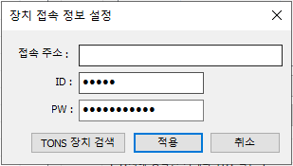
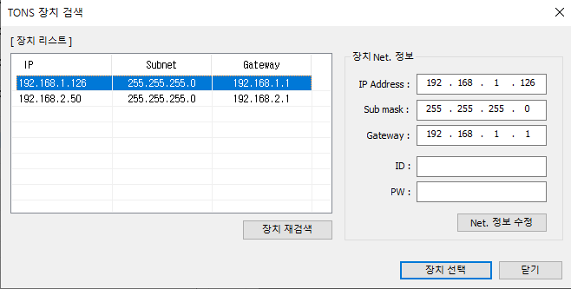
9. 설치 매뉴얼
영상 스트림 등록 방법 2
① | 프로그램 메뉴 -> 접속설정 -> 장치정보설정 을 클릭합니다
② | [TONS 장비 검색 버튼]을 클릭합니다
③ | 수정하고자 하는 클라이언트의 IP를 선택합니다.
④ | [장치선택 버튼] 을 클릭합니다.
⑤ | 선택된 장비의 ID와 PW를 입력하여 [적용] 버튼을 선택합니다.
⑥ | [편집 시작 버튼]을 클릭하여, 편집을 시작합니다.
⑦ | 등록가능 영상 리스트를 클릭합니다.
⑧ | 등록한 장치 업로드 영상 편집 리스트 순서칸을 선택합니다.
⑨ | [좌우방향 버튼]을 클릭하여 리스트를 추가/삭제합니다.
⑩ | [장치에 업로드 버튼]을 클릭하여 수정한 스트림 리스트를 업로드 합니다.
⑪ | 장치에 영상 스트림 정보가 잘 등록되었는지 장치정보에 표시된 리스트를 확인합니다.
⑫ | [편집종료 버튼]을 클릭하여, 편집종료 합니다.
1
TonsSetting ver 1.0
9
2
5
8
5
6
7
4
장치 업로드
영상 편집 리스트
장치 정보
6
12
11
3
등록 가능 영상 리스트
10
검색된 카메라 리스트
4

Slide 21
10. 문제해결 ( Q&A )
증 상 | 확인 상황
락키를 확인할 수 없어, TonsSetting S/W를 시작할 수 없는 경우 | TonsSetting S/W 가 PC에 설치된 락키를 확인할 수 없는 경우입니다. 조치방법 1 : PC에 TONS 장치와 함께 제공된 락키가 설치되었는지 확인합니다. 조치방법 2 : PC가 설치된 락키를 인식하는지 확인합니다. *위와 같은 방법으로 문제가 해결되지 않거나 원인을 확인할 수 없는 경우 기술지원팀에 연락합니다.
TONS 장치에 접속할 수 없는 경우 | 접속 정보가 정확하지 않거나 통신 설정이 맞지 않는 경우입니다. 조치방법 1 : PC와 TONS 장치가 통신 상태를 Ping 테스트를 통해 확인합니다. 정상적으로 통신이 가능하다면 접속 ID/PW가 정확한지 확인합니다. *위와 같은 방법으로 문제가 해결되지 않거나 원인을 확인할 수 없는 경우 기술지원팀에 연락합니다.
TONS 장치로 설정 정보를 업로드 또는 업로드를 위한 편집을 할 수 없는 경우 | 라이선스에 의해 업로드 또는 편집 기능을 사용할 수 없는 경우입니다. 조치방법 1 : 사용중인 TONS 장치에 부착된 S/N과 락키에 부착된 S/N을 확인 후 개발사로 연락하여 라이선스를 확인합니다.
기존의 세팅되어있던 컴퓨터와 다른 컴퓨터로 TONS 장치를 설정 정보를 업로드 또는 업로드를 위한 편집을 할 수 없는 경우 | 라이선스에 의해 업로드 또는 편집 기능을 사용할 수 없는 경우입니다. 조치방법 1 : 기존의 컴퓨터의 내문서에 TonsSetting 이 폴더를 설정을 진행하고자 하는 컴퓨터의 내문서로 옮겨서 작동시키면 됩니다.

Slide 23
구성품 확인

Slide 24
각 부분의 명칭 및 기능

Slide 25
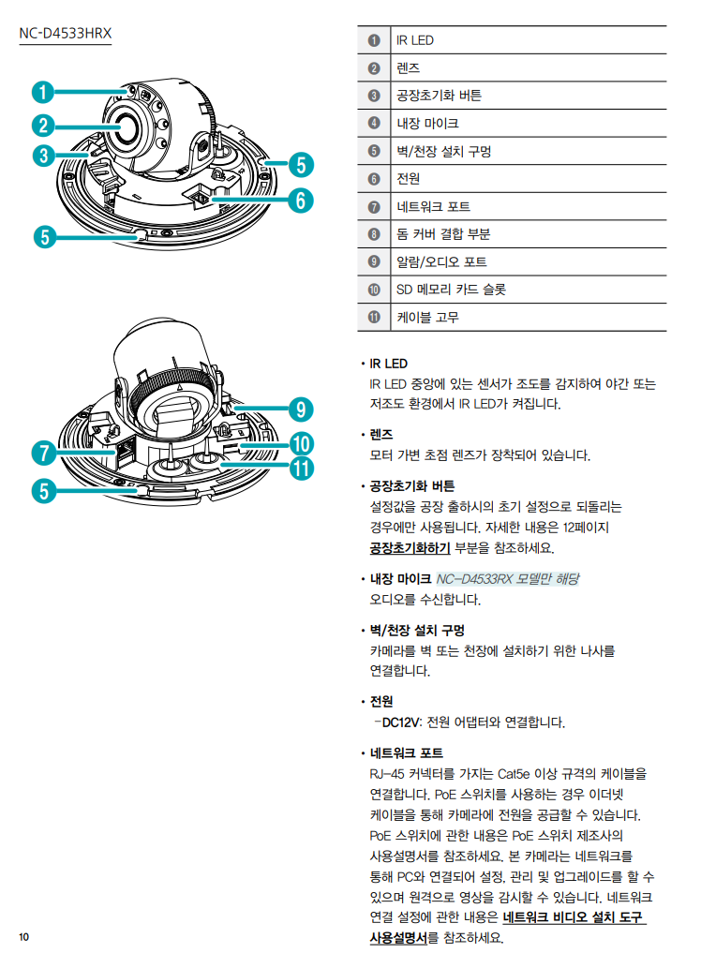
각 부분의 명칭 및 기능

Slide 26
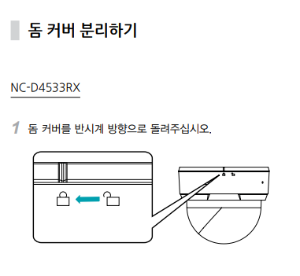
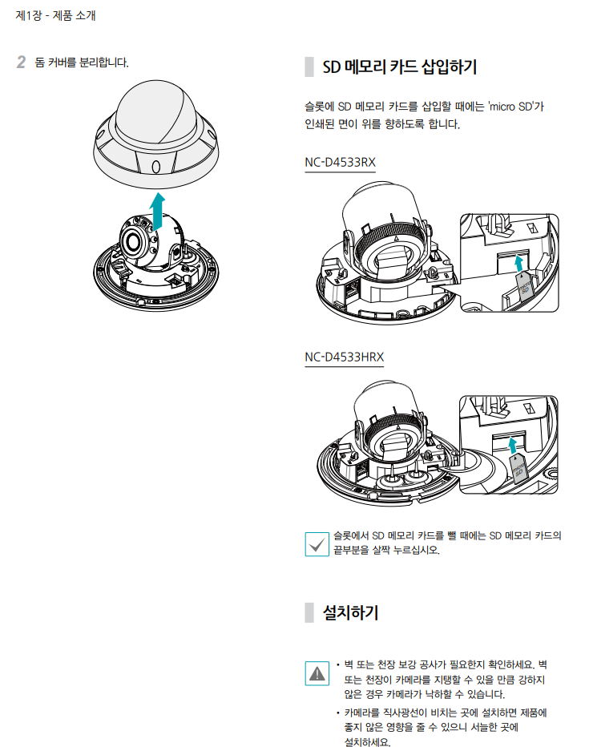
설치방법

